Slide 1
LUCRARE DE LICENȚĂ · LIMBA ȘI LITERATURA ROMÂNĂ – LIMBA ȘI LITERATURA ENGLEZĂ
Spațiul urban în proza românească interbelică
Absolvent: Andreea Munteanu (nume fictiv)
Coordonator științific: Lect. univ. dr. Sorin Vlad (nume fictiv)
FACULTATEA DE LITERE · Iași, 2026
Exemplu fictiv cu date simulate · Ai nevoie de ajutor cu lucrarea ta? licenta-disertatie-romania.com/contact
Notes:
Prezintă-te și spune titlul lucrării. Susținerea durează de obicei 10-15 minute; verifică timpul cerut de comisia ta.

Slide 2
Tema și ipoteza
Orașul devine spațiul principal al prozei interbelice
1
Ipoteză: centrul atrage, interiorul izolează, periferia exclude
2
Exemplu fictiv cu date simulate · Ai nevoie de ajutor cu lucrarea ta? licenta-disertatie-romania.com/contact
Notes:
Prezintă tema și ipoteza într-un minut. Spune că lucrarea studiază spațiul, nu personajele sau temele.

Slide 3
Cadrul teoretic: cronotopul
Conceptul | Sensul folosit în lucrare
Spațiu și loc | Spațiul este cadrul abstract al acțiunii; locul este spațiul încărcat de experiența personajului
Cronotop | Legătura dintre timp și spațiu într-un text literar (Bahtin)
Motiv spațial | Un element de spațiu care revine în text și primește o semnificație: strada, fereastra, mansarda
Prag | Locul de trecere dintre două spații: ușa, fereastra, bariera orașului
Centru și periferie | Opoziția dintre spațiul modern, valorizat, și marginea orașului
Exemplu fictiv cu date simulate · Ai nevoie de ajutor cu lucrarea ta? licenta-disertatie-romania.com/contact
Notes:
Explică pe scurt conceptul de cronotop și cel de prag. Nu citi toate definițiile; spune doar cum le folosești.

Slide 4
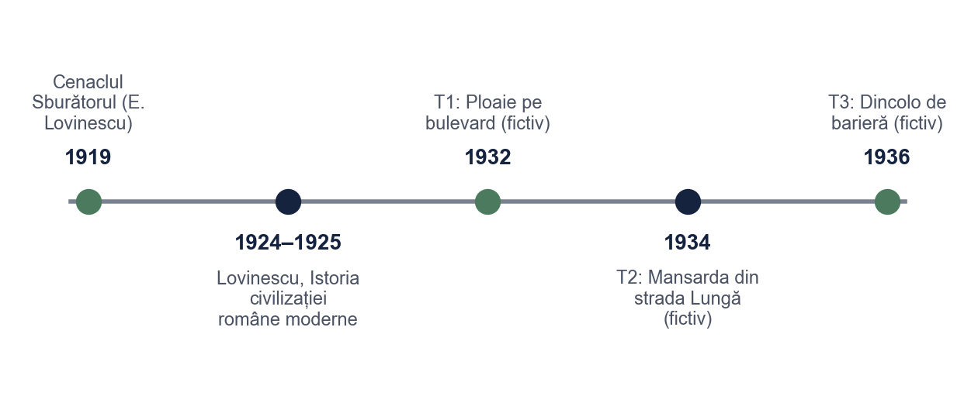
Contextul și corpusul
Exemplu fictiv cu date simulate · Ai nevoie de ajutor cu lucrarea ta? licenta-disertatie-romania.com/contact
Notes:
Situează textele în dezbaterea despre proza urbană. Spune clar ce texte ai analizat și de ce acestea.

Slide 5
Metoda
3
6
170
nuvele analizate
motive spațiale
apariții notate
Aceeași grilă pentru toate textele
Exemplu fictiv cu date simulate · Ai nevoie de ajutor cu lucrarea ta? licenta-disertatie-romania.com/contact
Notes:
Explică grila de motive și regula de numărare. Comisia poate întreba ce înseamnă o apariție.

Slide 6
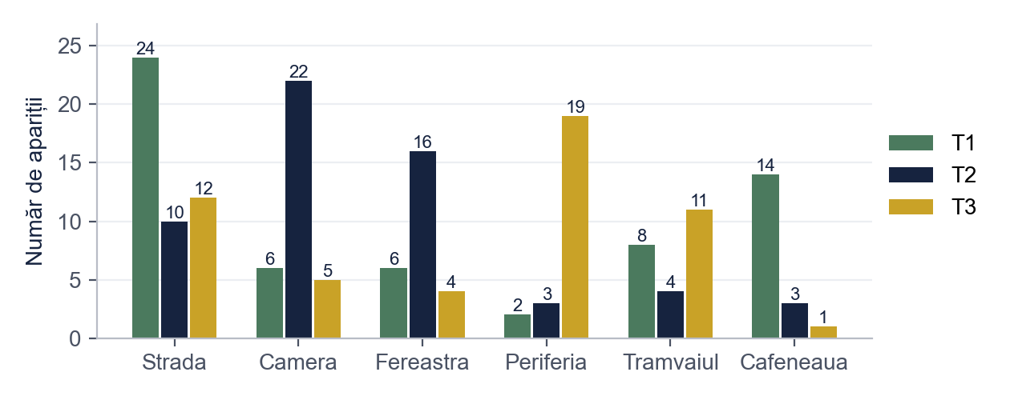
Frecvența motivelor
Exemplu fictiv cu date simulate · Ai nevoie de ajutor cu lucrarea ta? licenta-disertatie-romania.com/contact
Notes:
Un singur mesaj: fiecare text are alt motiv dominant. Strada în T1, mansarda în T2, periferia în T3.

Slide 7
Lectură atentă
Fragmentul | Motivul | Comentariul
„Bulevardul se aprindea vitrină cu vitrină, iar el mergea mai repede, ca să nu rămână în urma luminii.” (Mirea 12) | Strada | Orașul impune ritmul personajului; modernitatea este o cursă
„Din mansardă, orașul era doar un pătrat de cer și un acoperiș de tablă.” (Dobrescu 27) | Fereastra | Lumea exterioară se reduce la un cadru; izolarea devine perspectivă
„Tramvaiul se oprea la barieră, iar de acolo începea noroiul.” (Stamate 8) | Periferia | Capătul de linie marchează granița socială a orașului
Exemplu fictiv cu date simulate · Ai nevoie de ajutor cu lucrarea ta? licenta-disertatie-romania.com/contact
Notes:
Comentează un singur fragment în detaliu, de exemplu fereastra din T2. Arată cum treci de la citat la interpretare.

Slide 8
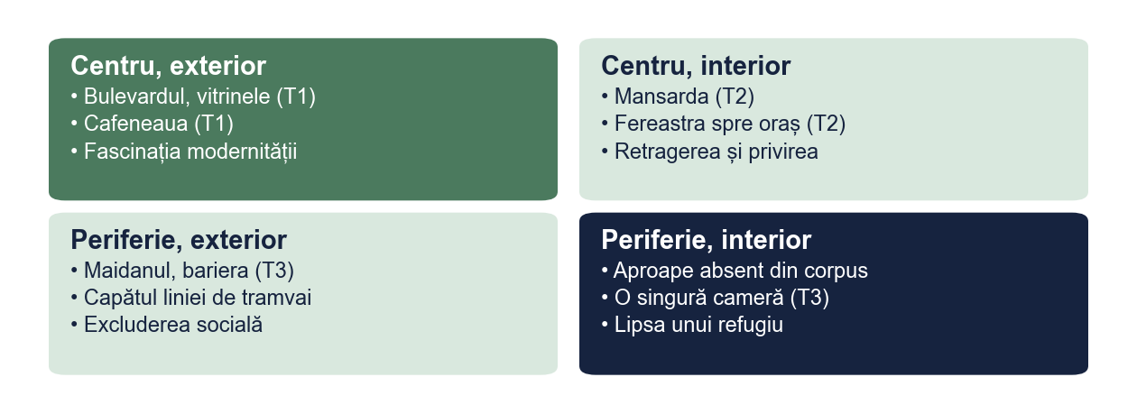
Interpretare: harta spațiilor
Exemplu fictiv cu date simulate · Ai nevoie de ajutor cu lucrarea ta? licenta-disertatie-romania.com/contact
Notes:
Aceasta este contribuția ta. Insistă pe cadranul gol: personajele de la periferie nu au un interior protector.

Slide 9
Concluzii
Ipoteza este confirmată în toate cele trei texte
1
Spațiul urban exprimă relația cu modernitatea
2
Grila poate fi aplicată și altor texte
3
Exemplu fictiv cu date simulate · Ai nevoie de ajutor cu lucrarea ta? licenta-disertatie-romania.com/contact
Notes:
Reia ipoteza, spune limita principală (corpusul mic) și mulțumește comisiei.

Slide 10
Întrebări probabile ale comisiei
De ce ați numărat aparițiile motivelor, într-o lucrare de interpretare literară?
Numărătoarea arată ce motiv domină fiecare text și face comparația verificabilă; interpretarea se sprijină însă pe lectura atentă a fragmentelor.
Ce înseamnă o apariție a unui motiv?
Un pasaj în care elementul de spațiu este prezent în acțiune sau în descriere; mențiunile repetate în aceeași frază au fost numărate o singură dată.
De ce Bahtin și nu o altă teorie a spațiului?
Cronotopul leagă spațiul de timp și de tipul de experiență a personajului, ceea ce corespunde ipotezei despre relația cu modernitatea.
Se pot generaliza concluziile la toată proza interbelică?
Nu. Corpusul are trei texte; lucrarea propune o grilă și o ipoteză care pot fi verificate pe un corpus mai mare.
Exemplu fictiv cu date simulate · Ai nevoie de ajutor cu lucrarea ta? licenta-disertatie-romania.com/contact
Notes:
Slide ascuns: nu apare la prezentare. Pregătește răspunsurile cu voce tare înainte de susținere.
Întrebare: De ce ați numărat aparițiile motivelor, într-o lucrare de interpretare literară?
Răspuns: Numărătoarea arată ce motiv domină fiecare text și face comparația verificabilă; interpretarea se sprijină însă pe lectura atentă a fragmentelor.
Întrebare: Ce înseamnă o apariție a unui motiv?
Răspuns: Un pasaj în care elementul de spațiu este prezent în acțiune sau în descriere; mențiunile repetate în aceeași frază au fost numărate o singură dată.
Întrebare: De ce Bahtin și nu o altă teorie a spațiului?
Răspuns: Cronotopul leagă spațiul de timp și de tipul de experiență a personajului, ceea ce corespunde ipotezei despre relația cu modernitatea.
Întrebare: Se pot generaliza concluziile la toată proza interbelică?
Răspuns: Nu. Corpusul are trei texte; lucrarea propune o grilă și o ipoteză care pot fi verificate pe un corpus mai mare.

Slide 11
Vă mulțumesc pentru atenție!
Întrebări?
Exemplu fictiv cu date simulate · Ai nevoie de ajutor cu lucrarea ta? licenta-disertatie-romania.com/contact
Notes:
Mulțumește comisiei și coordonatorului. Pregătește din timp răspunsuri la 3-4 întrebări probabile despre metodă și limite.

